Slide 1
НОД с детьми с использованием ЭОР
«Автоматизация звука Ль»

Slide 2
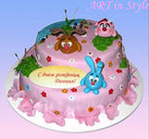
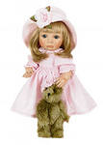
У Лены день рождения

Slide 3
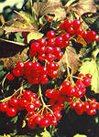
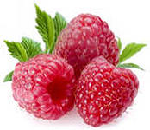
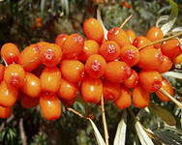
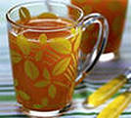
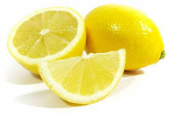
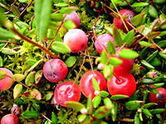
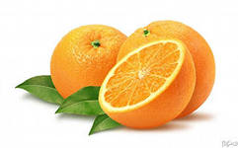
Кисель какой?

Slide 5
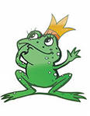
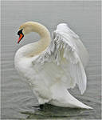
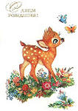
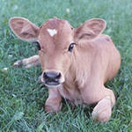
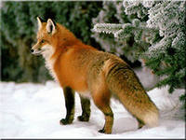
Слоговые упражнения с разной интонацией
.
?
!

Slide 6
Слоговые упражнения с разным ударением
Х-х-х
х-Х-х
х-х-Х

Slide 7
Слоговые упражнения с разным ритмом
х-х –х-х-х
х-х-х - х-х

Slide 8
Угощение для Лилипуточки

Slide 9
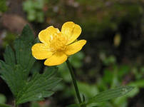
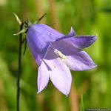
Согласование числительных с существительными
1
2
5

Slide 10
Вопросительная интонация
Может быть это букет…?

